Slide 1
Informationssøgning
DIHO

Slide 2
I skal lære:
søgning
Kilde
vurdering
angivelse
Søgestrategier
Søgeord, søgeteknikker og resultater
Vurdering af kilder og kildetyper
Indsætning og angivelse af kilder
Udformning af litteraturliste
Notes:
https://sohtx.systime.dk/index.php?id=203

Slide 3
Hvad gør I?
?
Hvor mange googler FØRST?
Hvor mange googler KUN?
Hvordan vurderer I kilderne?
Hvor meget betyder kildens genre og form?
Kan I komme i tvivl om, hvorvidt kilde skal angives?
Hvad synes I er særligt svært, dumt eller unødvendigt, når det handler om kilder?

Slide 4
3 metoder til informationssøgning
Den usystematiske måde
En tilfældig søgning på på internettet, hos boghandleren eller på biblioteket.
Ekspertmetoden
Du får hjælp til at finde kilder af folk, der har særlig viden om netop dit emne,
fx en lærer eller en ekspert indenfor området.
Den strukturerede måde måde
Du starter med at analysere emnet. Du finder og læser litteratur (bøger,
artikler) og bruger også deres kildehenvisninger i din videre research. Du får
således et godt overblik over mange kilder og dermed en solid litteraturliste.

Slide 5

Kildevurdering
www.denstoredanske.dk
da.wikipedia.org.
Hvad er forskelle på disse to kildetyper?
Udvalgt litteratur
Faglige databaser
Bibliotekar-hjælp
Biblioteket

Slide 6
Kildevurdering
HVAD er kilden?
  - skriftlig (fx website, bog, artikel, brev, statistik, meningsmåling)
- mundtlig (fx tv-klip, film, YouTube, fortælling, foredrag)
HVOR og HVORNÅR kommer kilden fra?
- nye eller ældre informationer?
- er kilden tæt på hændelsen/emnet?
HVEM er ophavsmand til kilden?
- er kilden kvalificeret?
- er kilden direkte involveret i emnet
- har kilden en interesse i at udtrykke en bestemt holdning
- har kilden særlige økonomiske, politiske eller religiøse interesser?
HVAD er hensigten med kilden?
- at underholde?
- at generere trafik på et website?
- at tjene penge til ophavsmanden?
- at informere objektivt?
- at dokumentere et forløb så oprigtigt som muligt?
- at overbevise en målgruppe?
Troværdighed

Slide 7
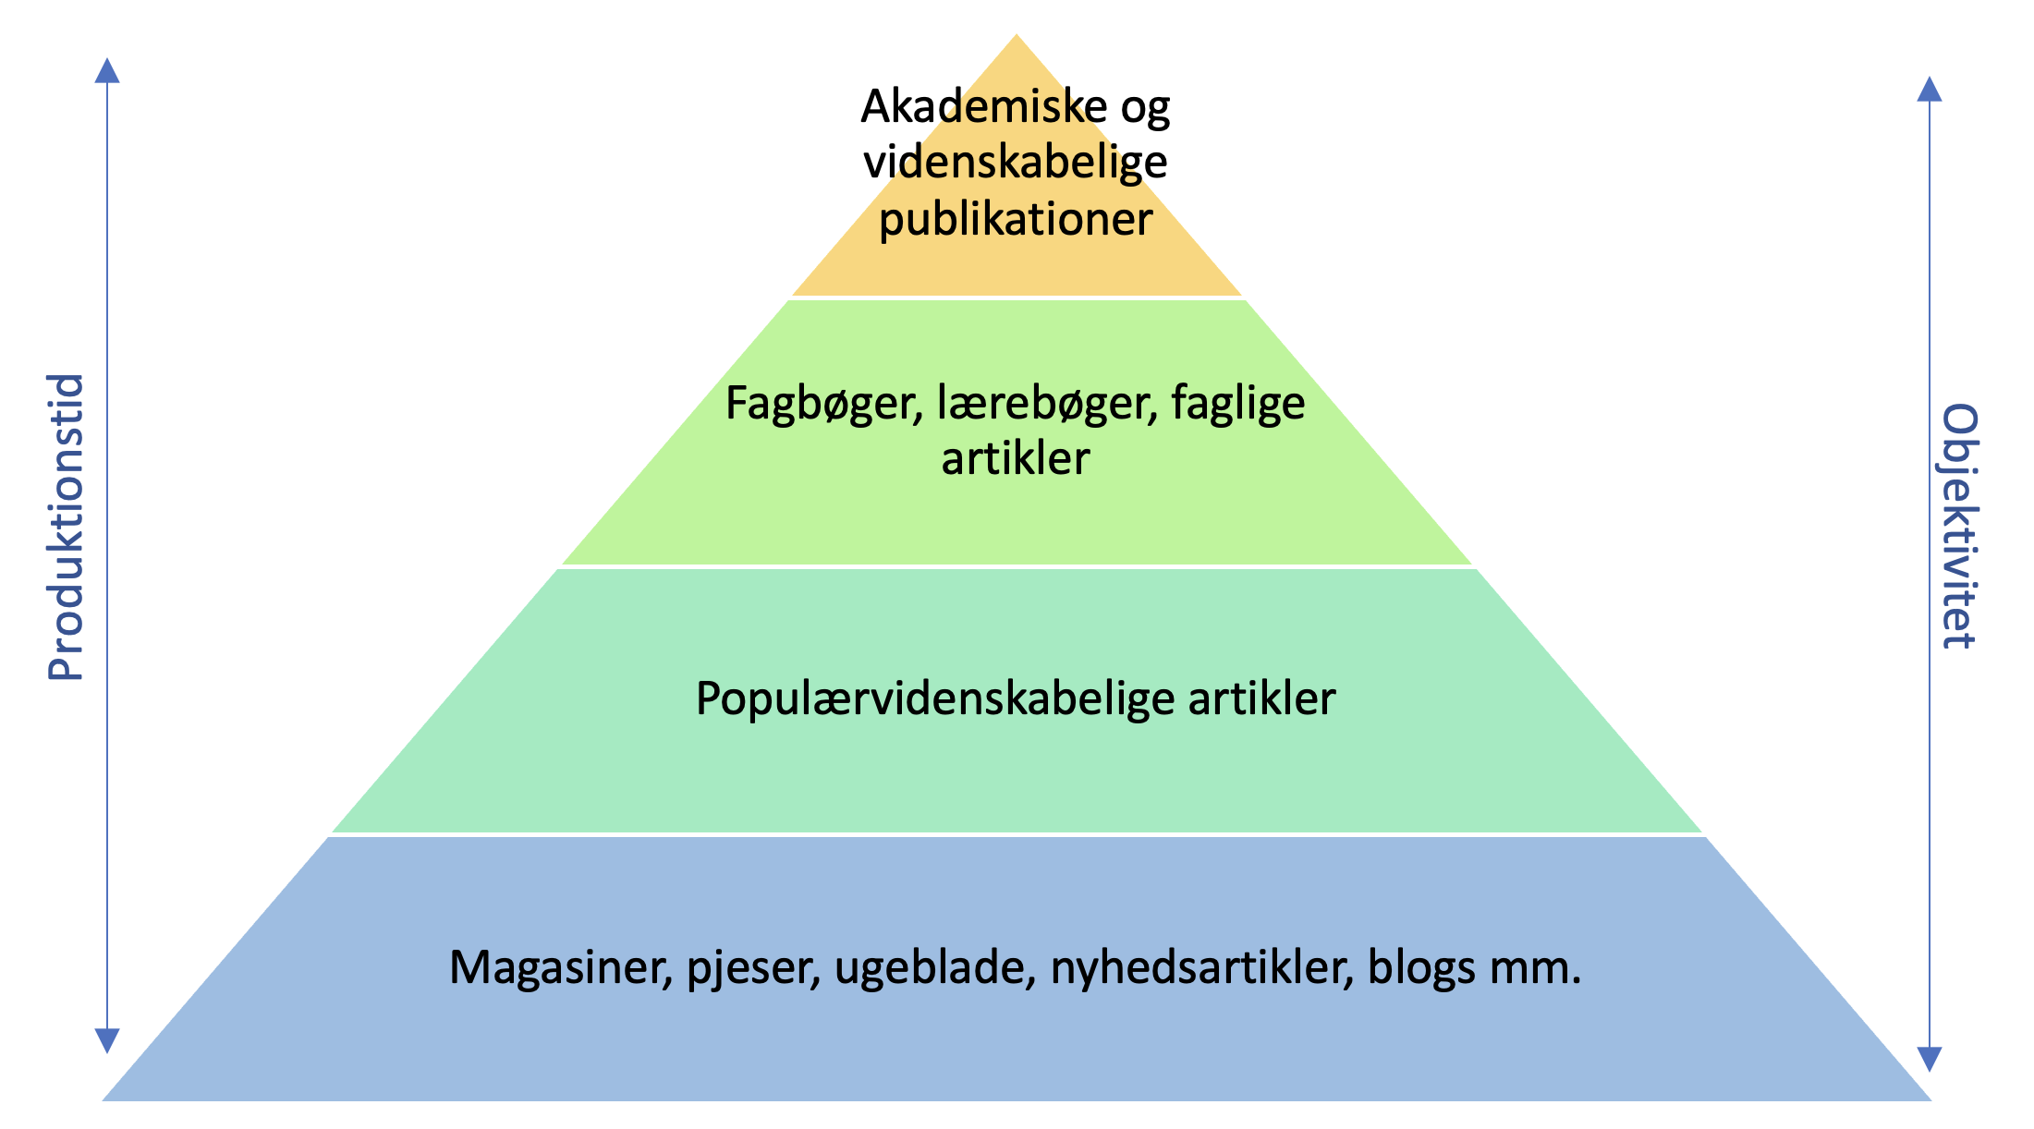
Videnshierarkiet
Objektivitet

Slide 8

Øvelse
Brug videnshierarkiet til at undersøge kilderne i jeres seneste projekt
Marker med krydser, hvor I mener, at jeres kilder befinder sig i hierarkiet.

Slide 9
Brug dit bibliotek!
Meget relevant ift. DIHO, SO-CASE og SOP
MØDE OP! Eller brug ”Book en bibliotekar” (– læs mere på viborgbib.dk/b1b): Man får en halv time med en bibliotekar, der vejleder i informationssøgning til f.eks. en studieopgave
Emnekategorisering, nummersystem, hjælp at hente….
Du kan f.eks. få hjælp til at: ·
finde tekster, der har relevans for dit emne ·
få materiale hjem fra andre biblioteker ·
finde søgesystemer, der matcher dit behov ·
søge i de forskellige søgesystemer ·
finde ud af, hvilke relevante personer, organisationer eller institutioner, der kan hjælpe dig videre

Slide 10
TIPS til søgning på nettet
Div. søgemaskiner
www.viborgbib.dk (database over Viborgbibliotekernes materialer)
www.bibliotek.dk (bibliografisk database. Alt kan bestilles hjem)
www.videnskab.dk (artikler om forskning med referencer og links)
www.systime.dk (forlag, undervisningslitteratur)
www.denstoredanske.dk (leksikon baseret på Den store danske encyklopædi)
Artikeldatabaser
Faktalink.dk (OBS – tilgå fra Viborg Bibliotek)
Infomedia (mere info og træning senere i dette forløb)

Slide 11
Hvis du får for få hits
TIPS til søgning på nettet
Søg på synonymer - sæt OR mellem dine synonymer | Arbejdsglæde OR trivsel OR medarbejdertilfredshed
Vælg et mere overordnet begreb | Solbeskyttelse i stedet for solcreme
Søg på variationer af søgeordet | Trafiksik* (Så fanger du både trafiksikkerhed, trafiksikker, trafiksikring m.m.)

Slide 12
Hvis du får for mange hits
TIPS til søgning på nettet
Søg på flere ord | Solcreme AND allergi AND indholdsstoffer (Google og bibliotek.dk sætter som sagt selv OG mellem ordene)
Afgræns med årstal eller sprog | Du kan afgrænse til f.eks. kun at søge efter artikler på bibliotek.dk. Google kan også afgrænse med sprog og år.
Gå til en mere specifik kilde | Find en fagportal! Gå f.eks. Til ”Videnscenter for allergi” for at søge viden om solcreme og allergi.

